Slide 1
第六章 总线系统
6.1 总线的概念和结构形态
6.2 总线接口
6.3 总线的仲裁
6.4 总线的定时和数据传送模式
6.5 PCI总线和PCIe总线
1

Slide 2
6.3 总线的仲裁
6.3.1 集中式仲裁
6.3.2 分布式仲裁

Slide 3
6.3 总线的仲裁
连接到总线上的功能模块有主动和被动两种形态
  主方可以启动一个总线周期
  从方只能响应主方请求
  每次总线操作，只能有一个主方，但是可以有多个从方
为了解决多个功能模块争用总线的问题，必须设置总线仲裁部件
  选择一个主设备作为总线的下一次主方
  多个请求时，一般采用优先级或公平策略进行仲裁
  总线占用期：主方持续控制总线的时间
  按照总线仲裁电路的位置不同，仲裁方式分两类
    集中式仲裁和分布式仲裁

Slide 4
6.3.1 集中式仲裁
每个功能模块有两条线连到总线控制器
  总线请求信号线BR：送往仲裁器
  总线授权信号线BG：由仲裁器送出
  BS表示总线使用情况：1为使用中，0为空闲
集中式仲裁有三种
  链式查询方式
  计数器定时查询方式
  独立请求方式

Slide 5
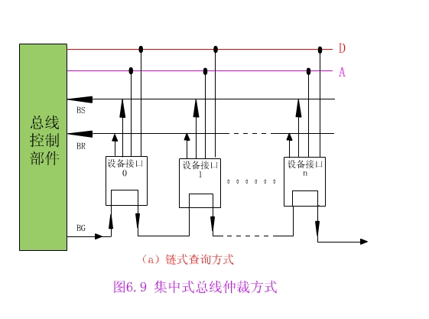
6.3.1 集中式仲裁
链式查询方式：BG串连
  离中央仲裁器最近的设备具有最高优先权，离总线控制器越远，优先权越低
  优点：只用很少几根线就能按一定优先次序实现总线控制，并且这种链式结构很容易扩充设备
  缺点：对询问链的电路故障很敏感；优先级固定，如果优先级高的设备频繁请求，优先级低的可能长期不能使用总线

Slide 6
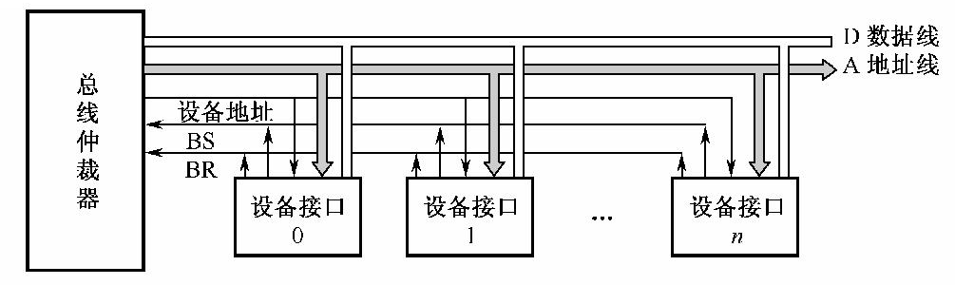
6.3.1 集中式仲裁
计数器定时查询方式
  通过BR线发出总线请求（每个设备一个BR线，代价/成本增加）
  BS线为0时，计数器开始计数，计数值通过一组地址线发向各设备
  当计数值与请求总线的设备地址一致时，BS置1，获得总线使用权
  每次计数可以从“0”开始，也可以从中止点开发始
  计数器的初值可用程序来设置，以方便地改变优先次序
Notes:
每个设备接口都有一个设备地址判别电路；获得总线使用权，此时需要中止计数查询
计数器从0开始计数，和前一种一样，优先级顺序固定；从中止点开始，则每个设备使用总线的优先级相等

Slide 7
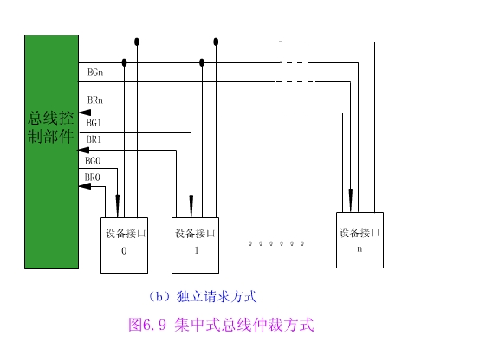
6.3.1 集中式仲裁
  独立请求方式（普遍采用）
    每个设备均有一对总线请求线BRi和总线授权线BGi
  总线仲裁器中有一个排队电路，根据一定的优先次序决定首先响应哪个设备的请求，发出授权信号BGi
  优点：响应时间快，不需要查询；对优先次序的控制相当灵活（用程序修改）
单处理器系统总线
  总线仲裁器即总线控制器
  CPU一部分
Notes:
当代总线标准普遍采用

Slide 8
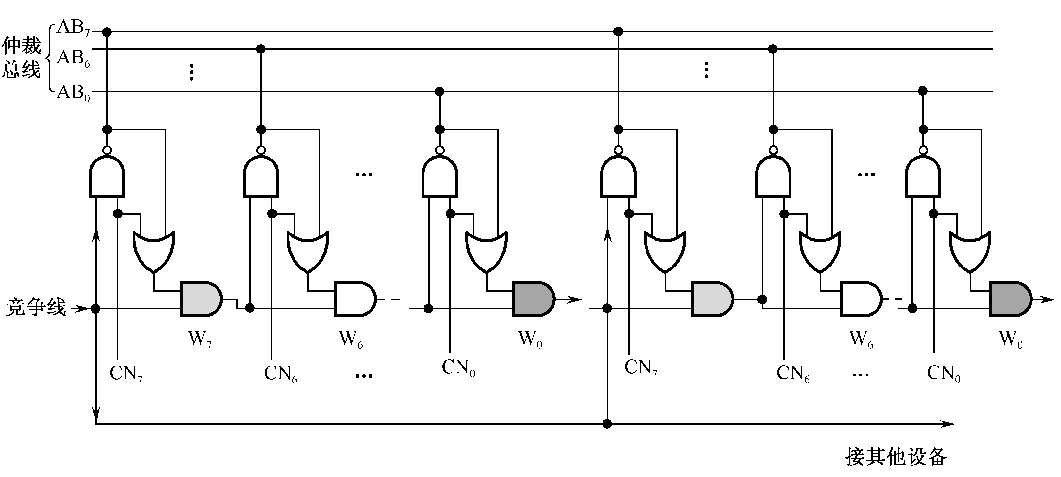
6.3.2 分布式仲裁
不需要中央仲裁器，多个仲裁器竞争使用总线
  分布式仲裁是以优先级仲裁策略为基础
    当它们有总线请求时，把它们唯一的仲裁号发送到共享的仲裁总线上，每个仲裁器将仲裁总线上得到的号与自己的号进行比较
    如果仲裁总线上的号大，则该总线请求不予响应，并撤消该仲裁号
    最后，获胜者的仲裁号保留在仲裁总线上

Slide 9
6.4 总线的定时和数据传送模式
6.4.1 总线的定时
6.4.2 总线数据传送模式

Slide 10
6.4.1 总线的定时
总线的信息传送过程（五阶段）
  请求总线
  总线仲裁
  寻址（目的地址）
  信息传送
  状态返回（或错误报告）
为了同步主方和从方的操作，必须制定定时协议
定时：事件出现在总线上的时序关系
  两种定时协定：同步定时协定、异步定时协定、半同步定时协定、周期分裂式总线协定

Slide 11
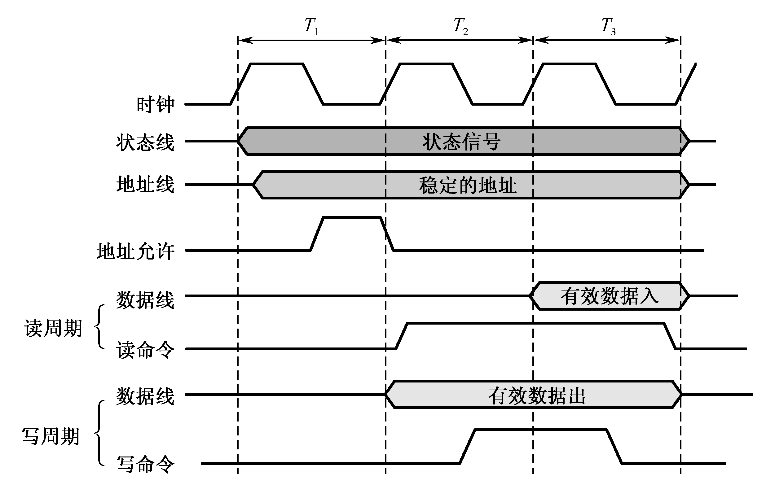
6.4.1 总线的定时
同步定时协定
  事件出现在总线上的时刻由总线时钟信号来确定，所以总线中包含时钟信号线
  统一时钟规定动作：同步定时具有较高的传输频率
  适用于总线长度较短、各功能模块存取时间比较接近的情况
Notes:
所有事件都出现在时钟信号的前沿，大多数事件值占据单一的时钟周期
存取时间相差较大时，会大大损失总线效率

Slide 12
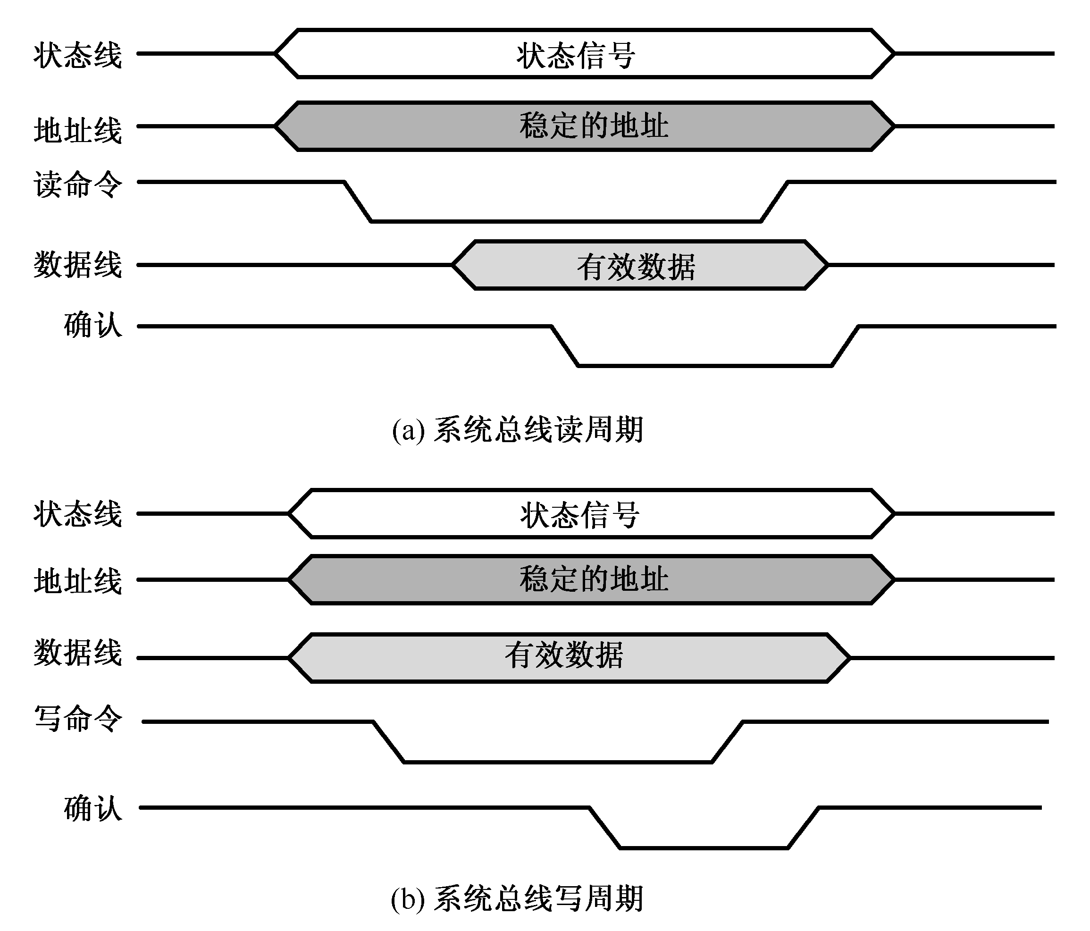
6.4.1 总线的定时
异步定时协定
  基础：应答式或互锁机制
  不需要统一的时钟信号
  优点
    总线周期长度可变
    （快速慢速连同一总线）
  缺点
    增加总线复杂性
    增加成本
Notes:
CPU发地址信号和读状态信号到总线上——信号稳定后发出读命令，之处有效地址和控制信号的出现——存储器模块进行地址译码并将数据放到数据线上————一旦数据线上的信号稳定，存储器模块使确认线有效，告知CPU数据可用——CPU由数据线上读取数据后，立即撤销读状态信号，从而引起存储器模块撤销数据和确认信号——确认信号的撤销又使CPU撤销地址信息。

Slide 13
6.4.1 总线的定时
半同步总线定时协定
  同步总线：控制简单、传输速率通常较高，但不适用于速度差异较大的设备
  大部分设备速度相当，很少设备需要较长传输时间
    扩展同步定时协定为半同步总线定时协定
  不同之处：增加一根联络信号线
  优点：增加一点点成本，适应能力大大提升
  现代的许多同步总线都已扩展为半同步总线

Slide 14
6.4.1 总线的定时
周期分裂式总线定时协定
  存储器内部准备数据的操作时间，占用的时钟周期数取决于存储器自身的速度，但并不需要占用总线传输数据
  每个读周期分三步
    主方通过总线向从方发送地址和读命令（第一个子周期）
    从方根据命令进行内部读操作，执行读命令，准备数据
    从方通过数据总线向主方提供数据（第二个子周期）
  写周期：只需要第一个子周期即可完成
  每个设备都要申请总线使用权，故读数据的双方都是总线主方
  以硬件复杂度的提高换取总线性能的提升

Slide 15
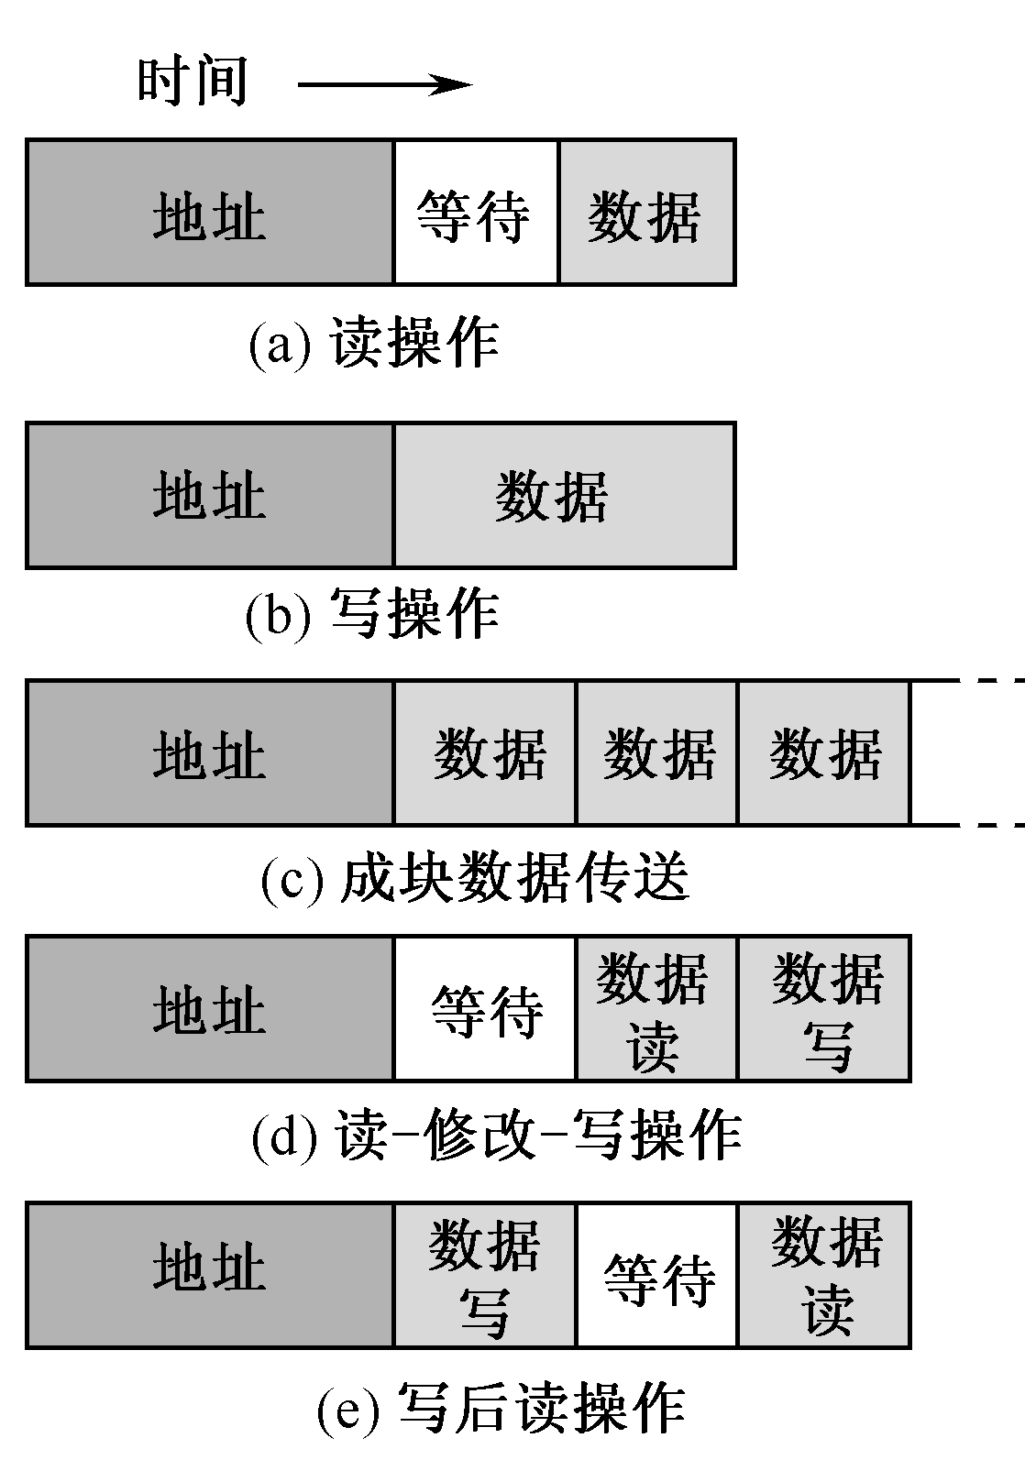
6.4.2 总线数据传送模式
读、写操作
  读操作是由从方到主方的数据传送
  写操作是由主方到从方的数据传送
  一般，主方先以一个总线周期发出命令和从方地址，经过一定的延时再开始数据传送总线周期
  为了提高总线利用率，减少延时损失，主方完成寻址总线周期后可让出总线控制权，以使其他主方完成更紧迫的操作
  然后再重新竞争总线，完成数据传送总线周期

Slide 16
6.4.2 总线数据传送模式
块传送操作
  只需给出块的起始地址，然后对固定块长度的数据一个接一个地读出或写入
  对于CPU（主方）-存储器（从方）而言的块传送，常称为猝发式传送
    块长一般固定为数据线宽度（存储器字长）的4倍
    例如一个64位数据线的总线，一次猝发式传送可达256位
    超标量流水中十分有用

Slide 17
6.4.2 总线数据传送模式
写后读、读修改写操作
  两种组合操作
  只给出地址一次（表示同一地址）
  前者用于校验目的，后者用于多道程序系统中对共享存储资源的保护
  这两种操作和猝发式操作一样，主方掌管总线直到整个操作完成
广播、广集操作
  广播：一个主方对多个从方进行写操作
  广集：将选定的多个从方数据在总线上完成AND或OR操作，用以检测多个中断源

Slide 18
6.5 PCI总线和PCIe总线
PCI总线
  当代计算机系统中起着举足轻重的作用
  推荐大家自行研读

